Slide 1
ВЫПУСКНАЯ КВАЛИФИКАЦИОННАЯ РАБОТА
по курсу «Data Science»
Прогнозирование конечных свойств композиционных материалов
Бойко Татьяна Сергеевна

Slide 2
Этапы исследования
Цель работы: создать и обучить модель на данных о структуре и свойствах материалов, и затем использовать её для прогнозирования.
Актуальность: созданные прогнозные модели помогут сократить количество проводимых испытаний, а также пополнить базу данных материалов возможными новыми характеристиками материалов, и цифровыми двойниками новых композитов.
¹
Разведочный анализ и предобработка данных
Подготовка данных для обучения и тестирования модели
²
Разработка и обучение модели, оценка результатов
³
Нейронная сеть для рекомендации «Соотношение матрица-наполнитель»
⁴
Создание приложения для расчета параметра «Соотношение матрица-наполнитель»
⁵

Slide 3
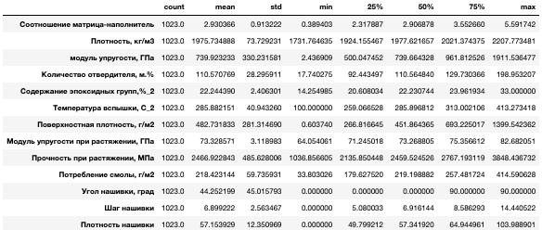
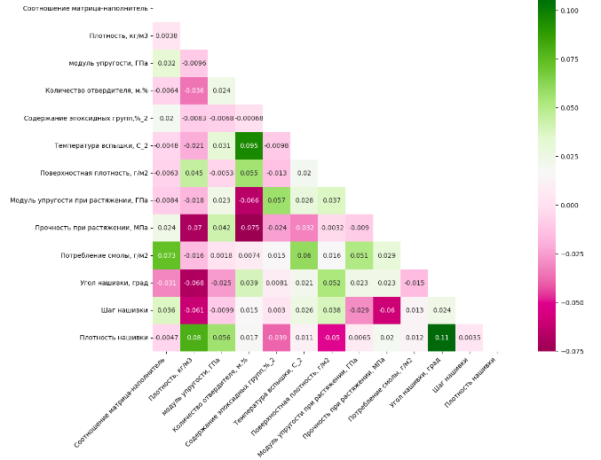
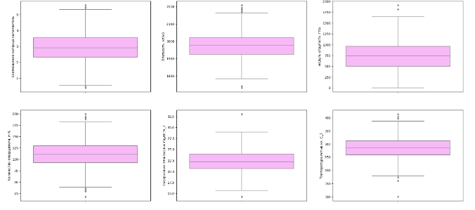
Разведочный анализ, предобработка данных

Slide 4
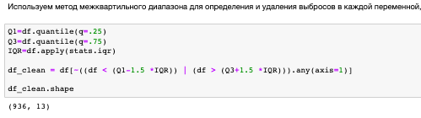
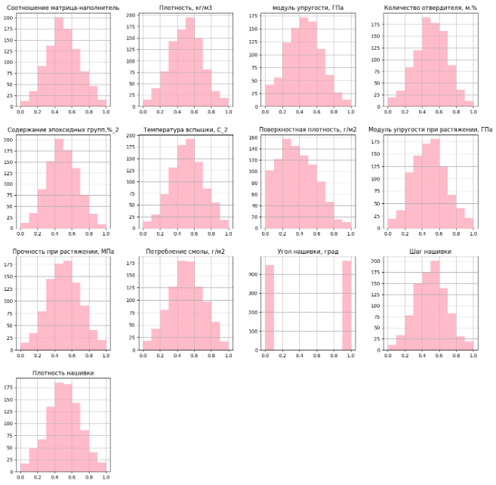
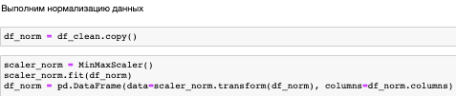
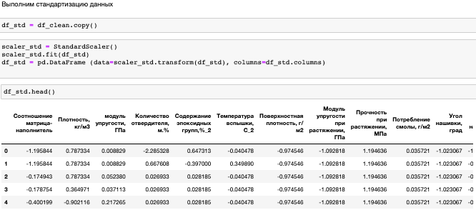
Подготовка данных и обучение модели

Slide 5
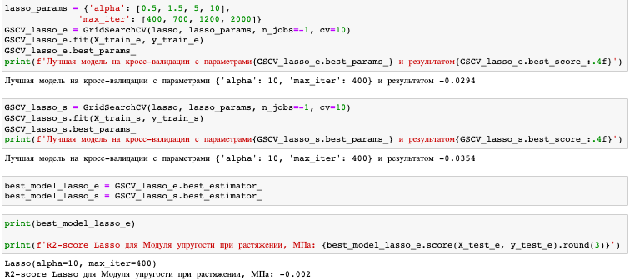
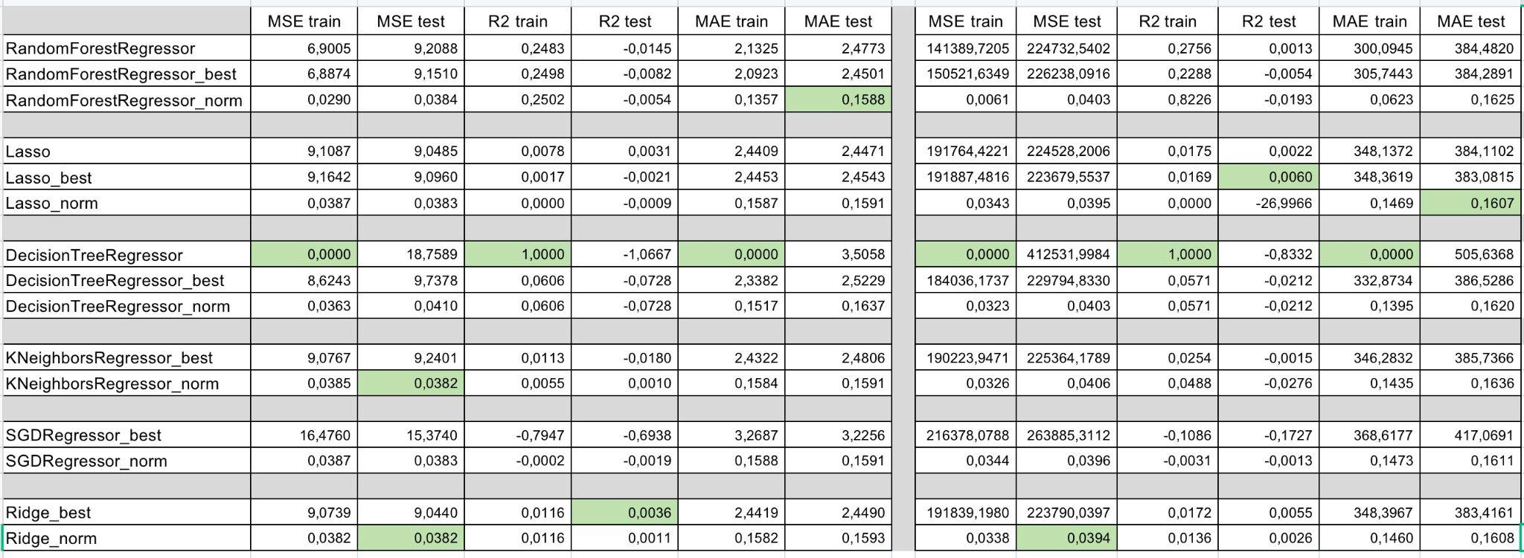
Поиск гиперпараметров по сетке с перекрестной проверкой, оценка результатов
Все примененные модели не справились с задачей, результат неудовлетворительный.
Скорее всего, проблема связана с недостатком вводных данных, использованными подходами, инструментами и методами, а также необходимостью дополнительных исследований, включая консультации экспертов.

Slide 6
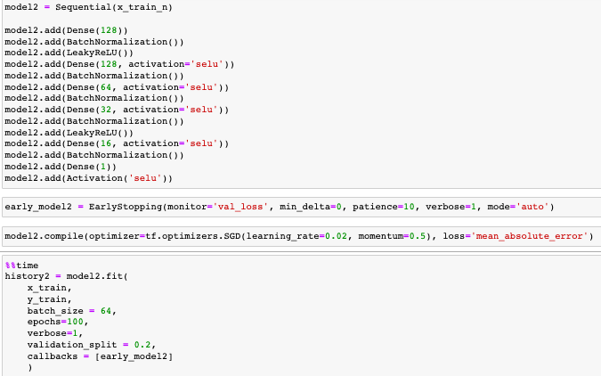
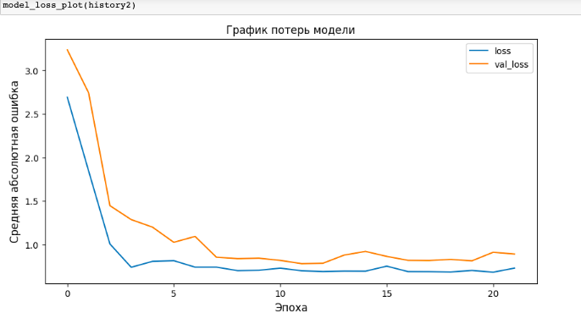
Нейронная сеть для рекомендации «Соотношение матрица-наполнитель»
Средняя абсолютная ошибка (MAE) на обучающем наборе данных ниже, чем на валидационном.

Slide 7
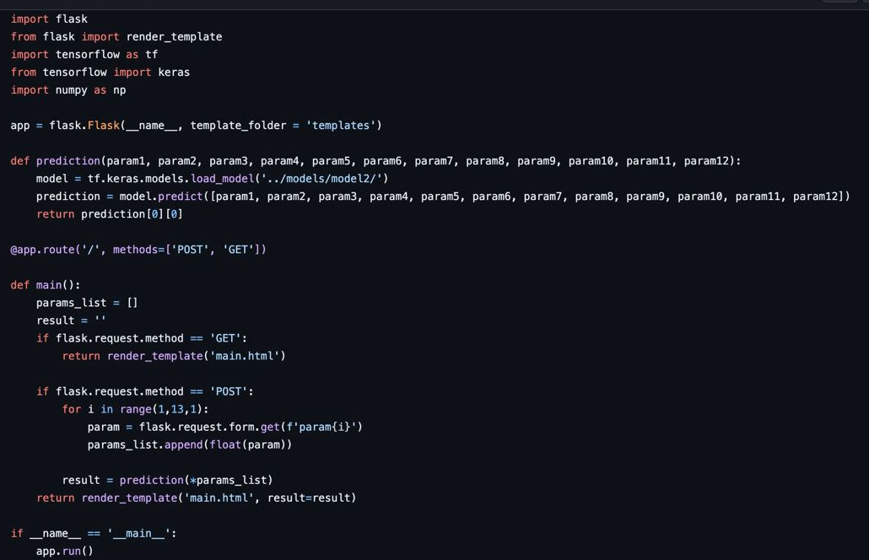
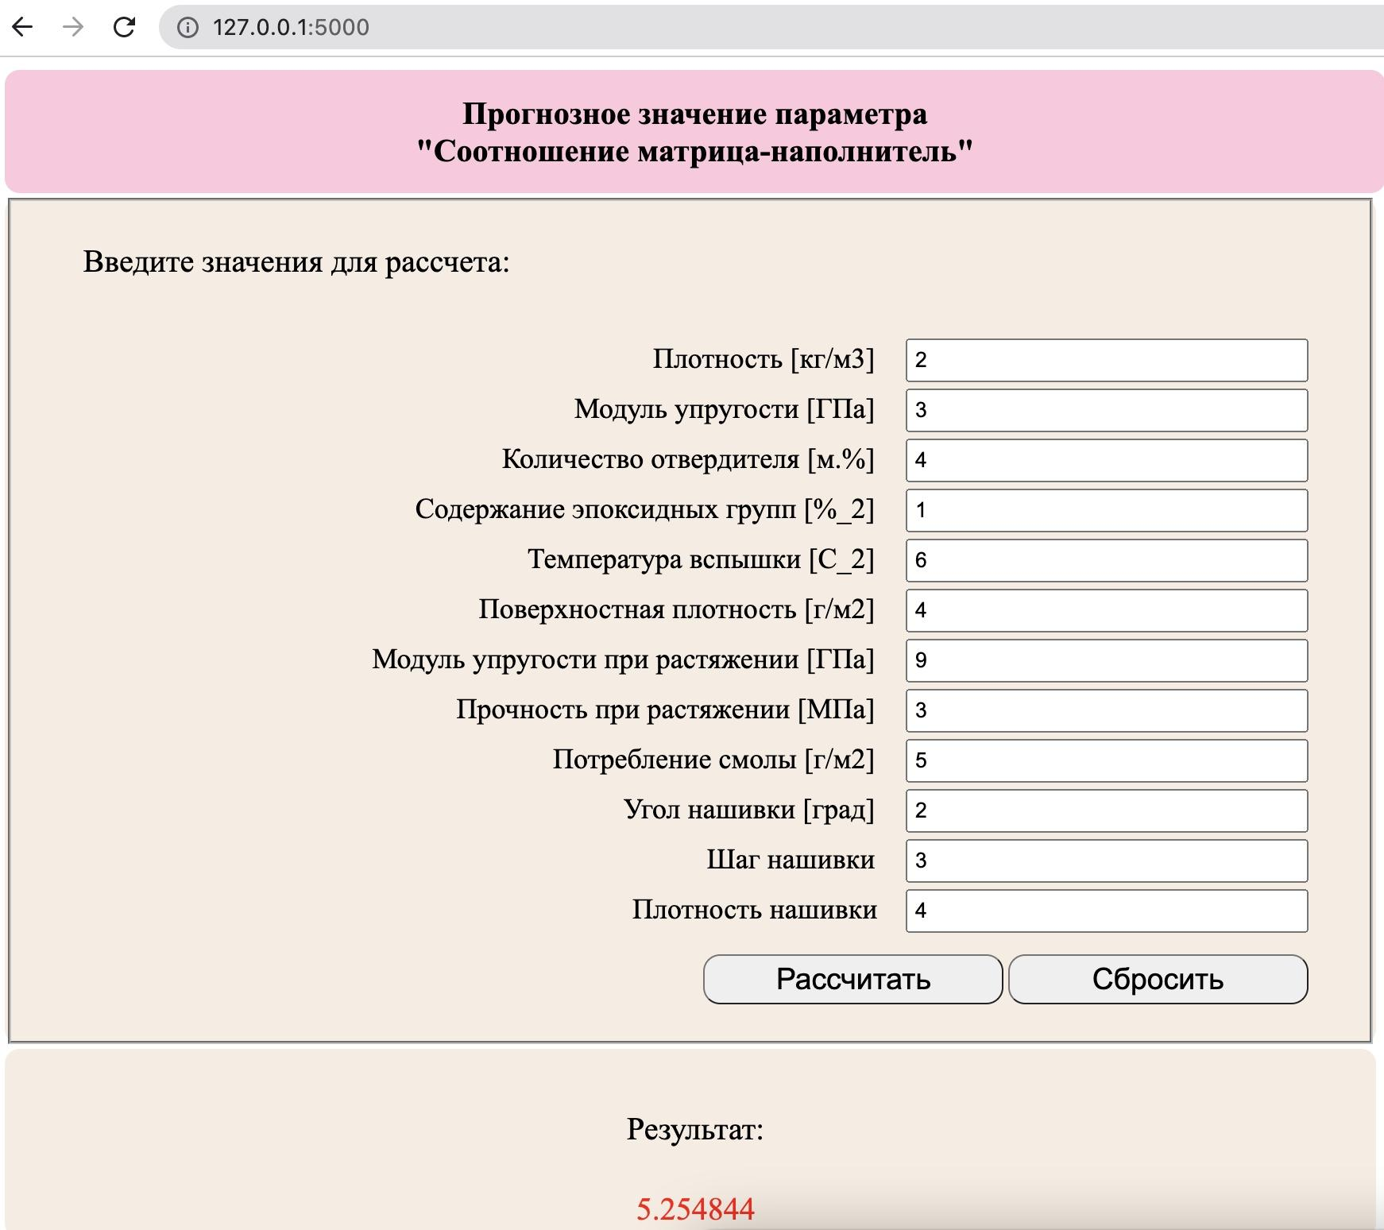
Разработка приложения
На выходе пользователь получает результат прогноза для значения параметра «Соотношение матрица – наполнитель».

